Slide 1
18 жовтня 2015 року
Харківський національний університет
імені В.Н. Каразіна
ІІ (МІСЬКИЙ У М. ХАРКОВІ) ЕТАП
ВСЕУКРАЇНСЬКОЇ УЧНІВСЬКОЇ
ОЛІМПІАДИ З МАТЕМАТИКИ

Slide 2
ОРГКОМІТЕТ
ІІ (міського в м. Харкові) етапу
Всеукраїнської учнівської олімпіади з математики
Голова оргкомітету:
Деменко О.І. – директор Департаменту освіти Харківської міської ради.
Заступники голови:
Дулова А.С. – директор Науково-методичного педагогічного центру Департаменту освіти Харківської міської ради;
Чеботарьов В.І. – кандидат фізико-математичних наук, професор, директор Центру довузівської підготовки Харківського національного університету імені В.Н. Каразіна.
Члени оргкомітету:
Бут-Гусаїм Н.В., Дзюба Т.В., Демкович Т.О., Осьмачко О.І., Подаруєва С.В.,
Полякова І.В., Сергєєва О.М.

Slide 3
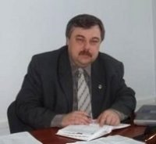
ЖУРІ
ІІ (міського в м. Харкові) етапу
Всеукраїнської учнівської
олімпіади з математики
ГОЛОВА ЖУРІ: Жолткевич Г.М. – декан факультету математики та інформатики, професор Харківського національного університету імені В.Н. Каразіна. ЗАСТУПНИК ГОЛОВИ ЖУРІ: Ігнатович С.Ю. – доцент факультету математики та інформатики Харківського національного університету імені В.Н. Каразіна.

Slide 4
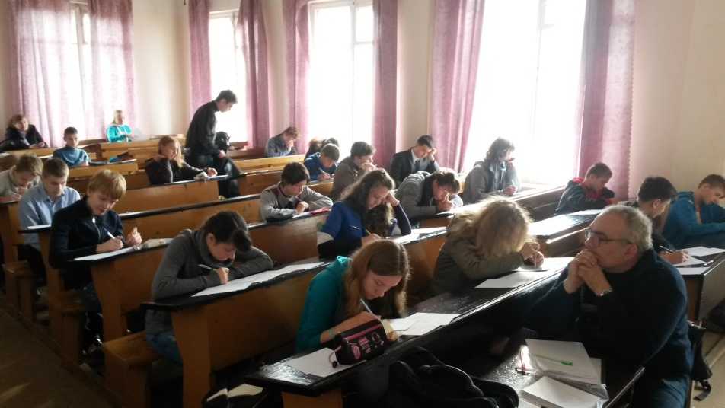
ЖУРІ
ІІ (міського в м. Харкові) етапу
Всеукраїнської учнівської олімпіади з математики
Представники факультету математики та інформатики
Харківського національного університету імені В.Н. Каразіна:
професори,
кандидати наук,
доценти,
старші викладачі,
студенти, магістранти, аспіранти (серед них − переможці міжнародних математичних змагань)
+
учителі загальноосвітніх навчальних закладів міста.

Slide 5
УЧАСНИКИ МІСЬКОЇ ОЛІМПІАДИ
З МАТЕМАТИКИ ЗА 4 РОКИ
361
417
458
496
2012/2013 н.р.
2013/2014 н.р.
2014/2015 н.р.
2015/2016 н.р.

Slide 6
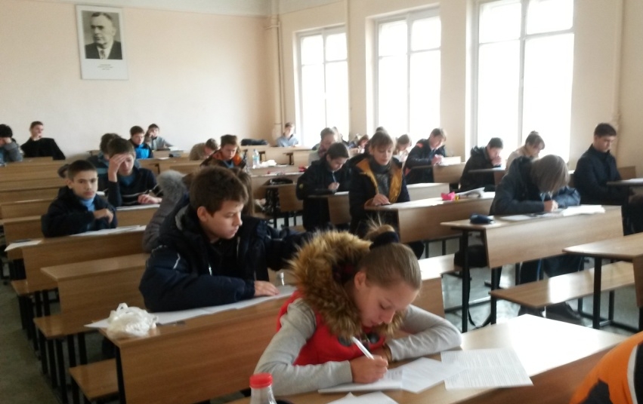
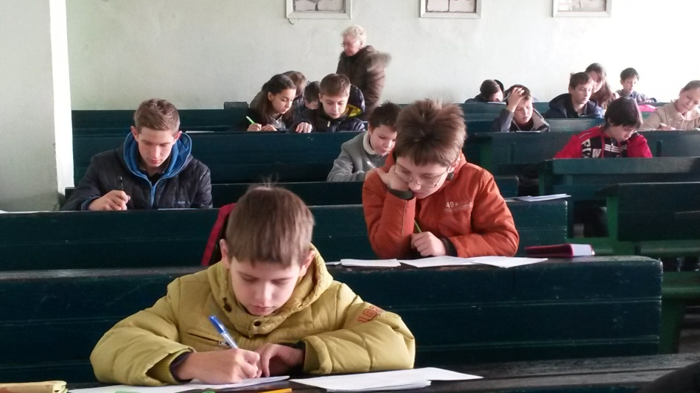
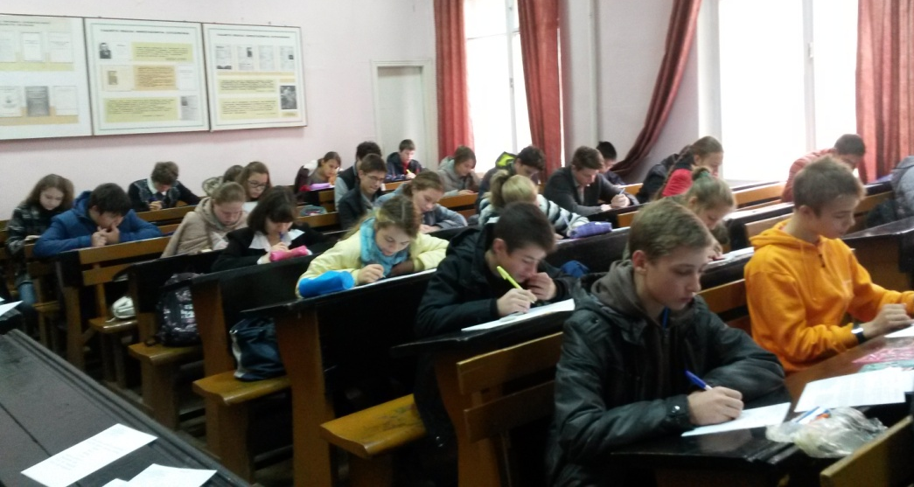
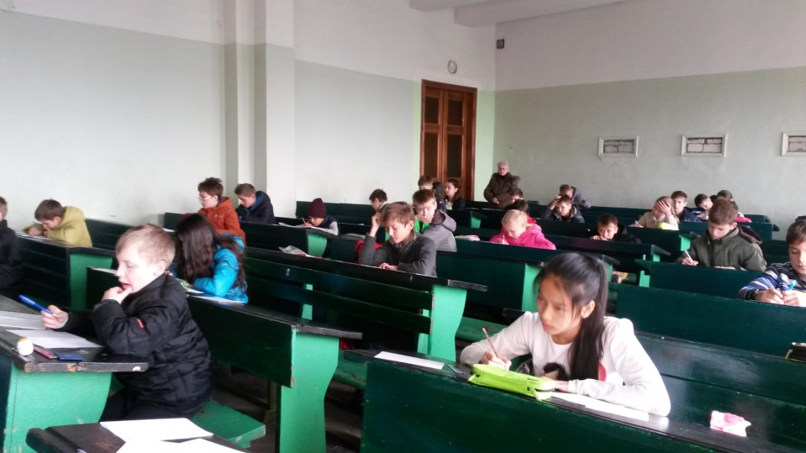
УЧАСНИКИ МІСЬКОЇ ОЛІМПІАДИ З МАТЕМАТИКИ
496 УЧАСНИКІВ

Slide 7
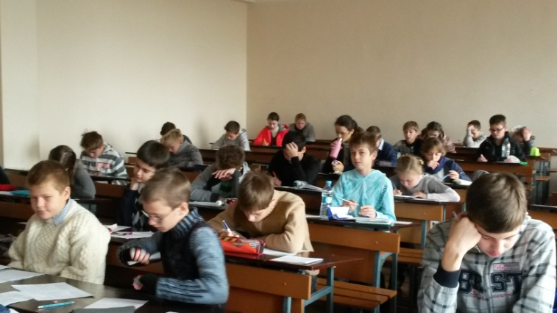
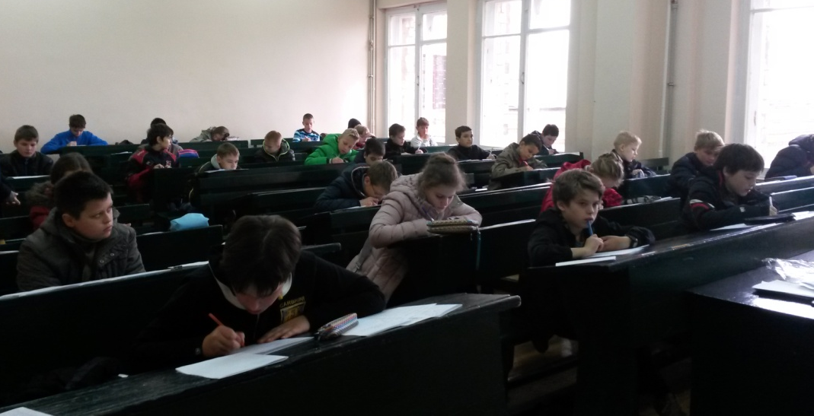
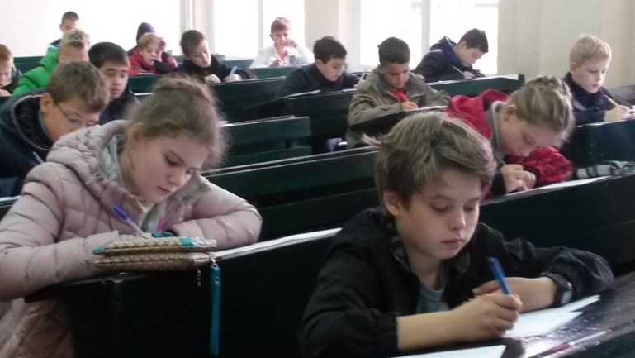
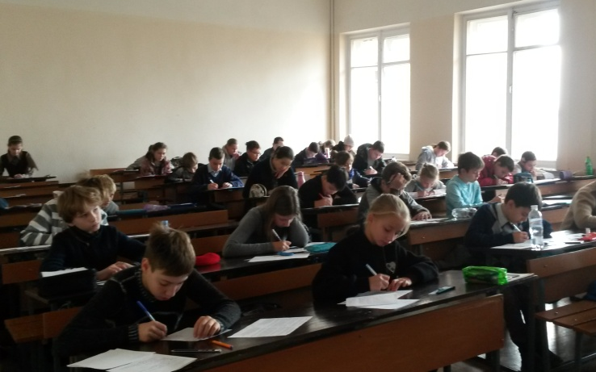
7 КЛАС – 152 учні
5 клас – 18 учнів
6 клас – 40 учнів
7 клас – 94 учні

Slide 8
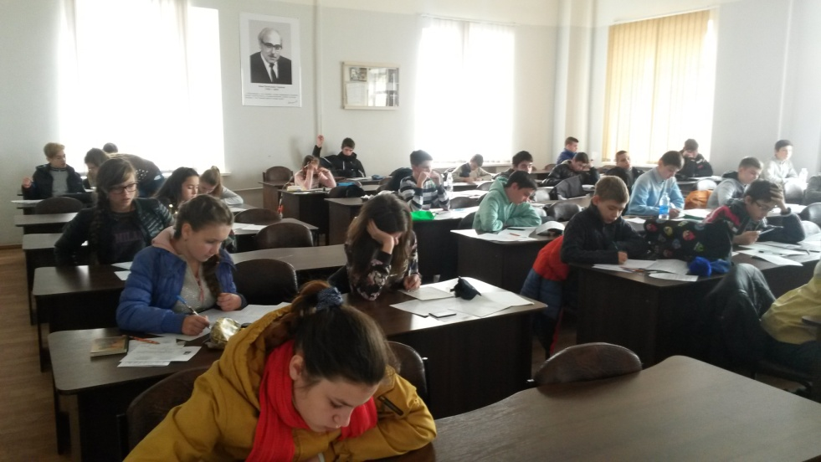
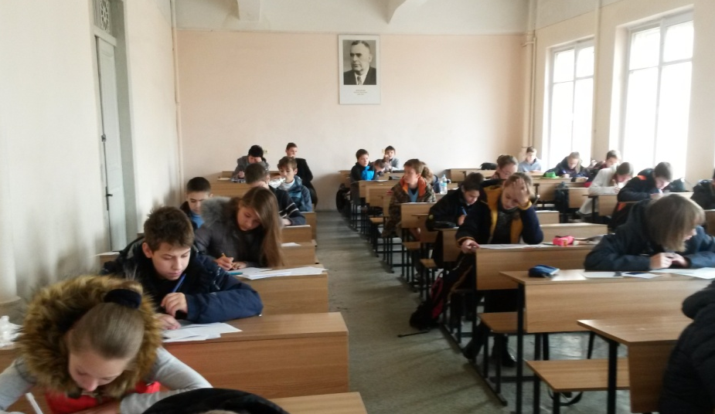
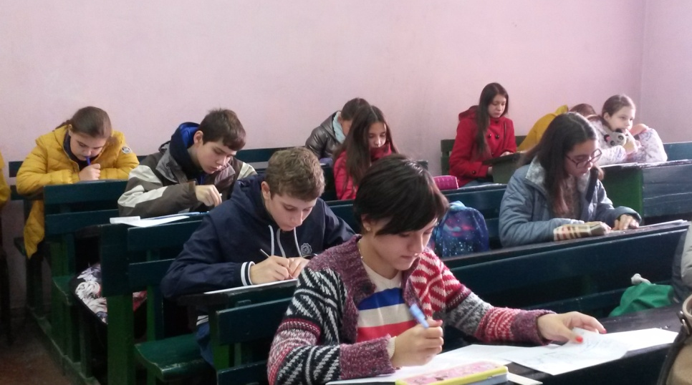
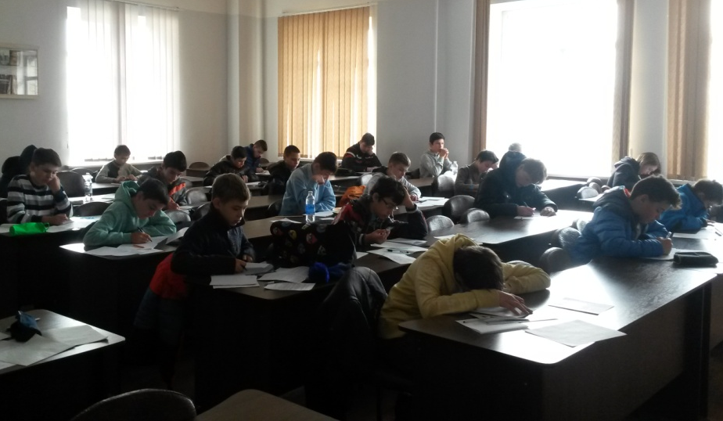
Виконання олімпіадної роботи

Slide 9
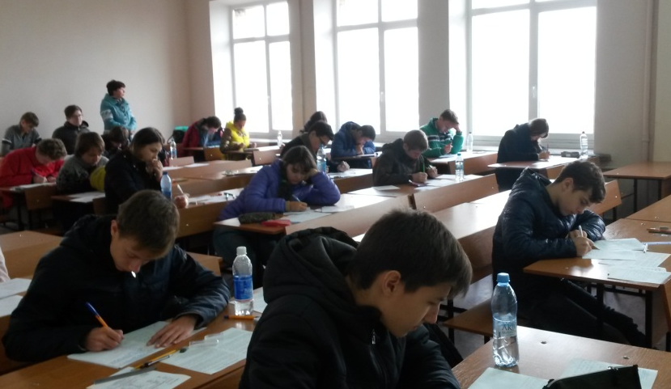
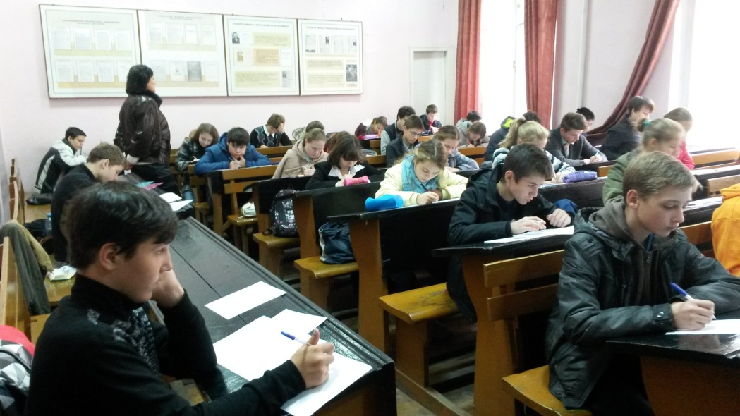
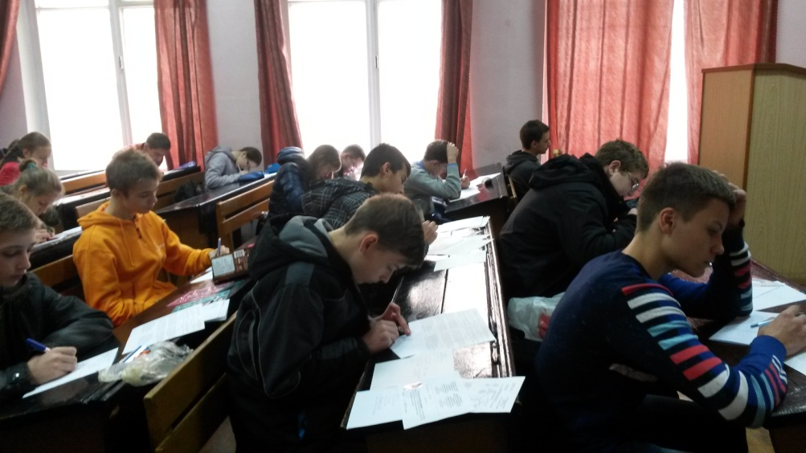
Виконання олімпіадної роботи

Slide 10
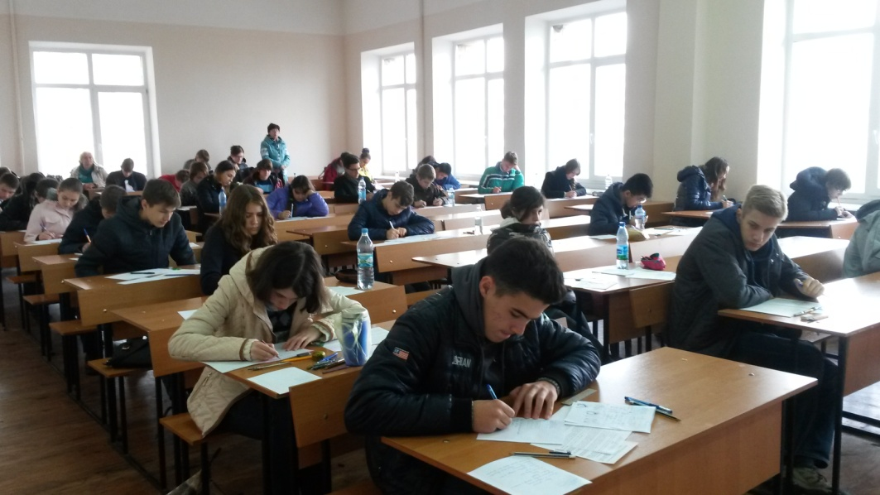
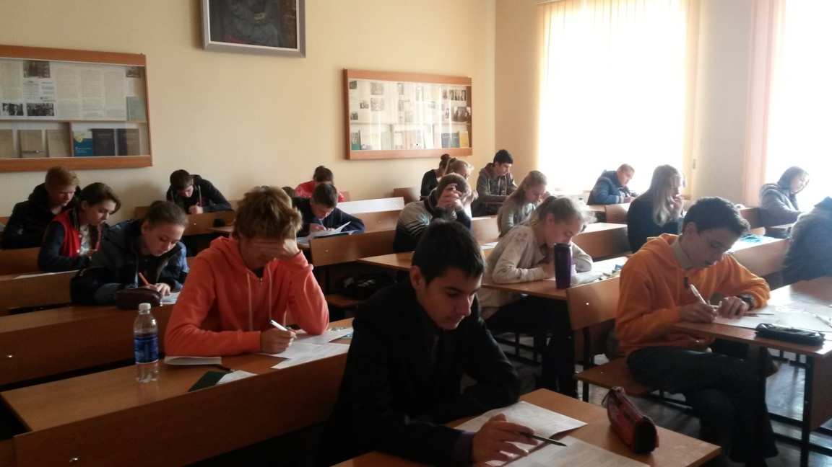
Виконання олімпіадної роботи

Slide 11
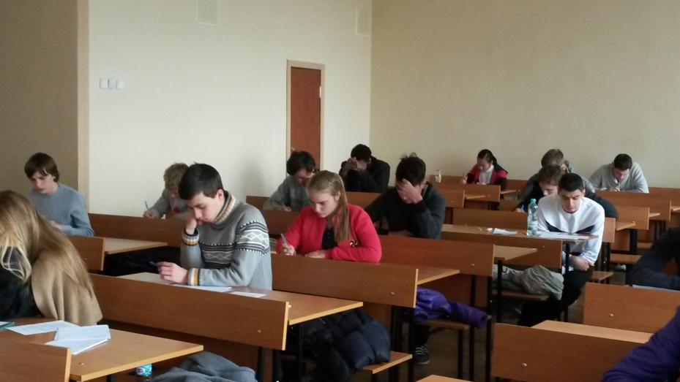
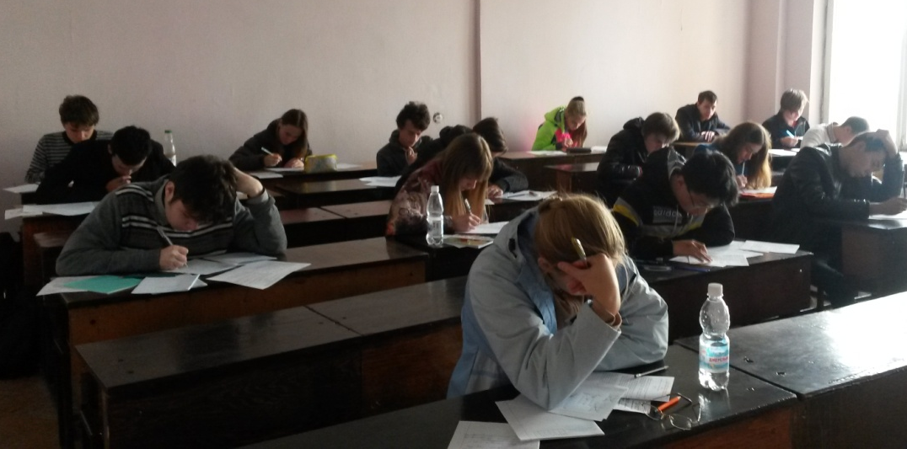
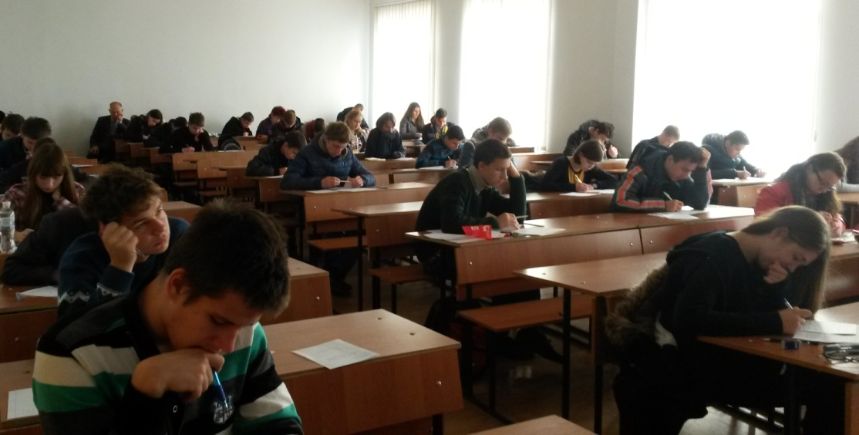
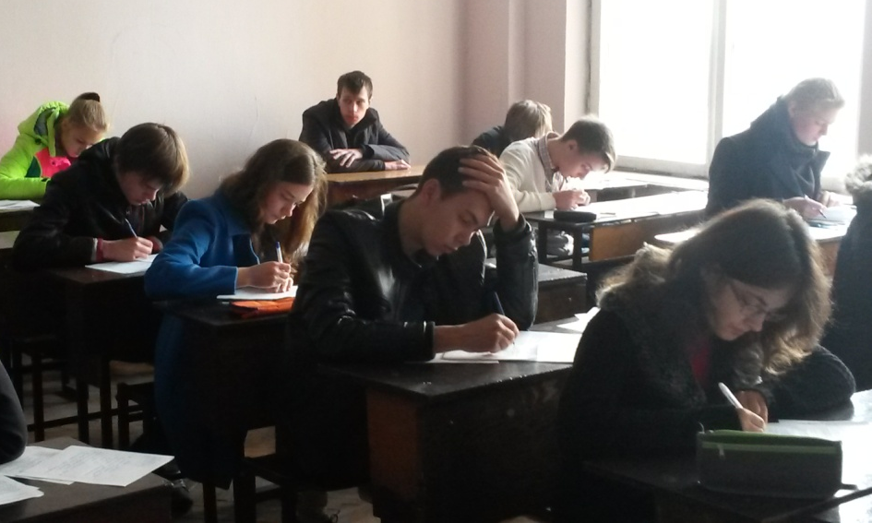
Виконання олімпіадної роботи

Slide 12
КІЛЬКІСТЬ УЧАСНИКІВ ВІД РАЙОНІВ:
РАЙОНИ | 7 клас | 8 клас | 9 клас | 10 клас | 11 клас | Усього
ДЗЕРЖИНСЬКИЙ | 66 | 21 | 25 | 16 | 18 | 146
ЖОВТНЕВИЙ | 0 | 1 | 1 | 4 | 1 | 7
КИЇВСЬКИЙ | 17 | 14 | 9 | 13 | 9 | 62
КОМІНТЕРНІВСЬКИЙ | 10 | 12 | 9 | 6 | 9 | 46
ЛЕНІНСЬКИЙ | 3 | 2 | 3 | 4 | 5 | 17
МОСКОВСЬКИЙ | 15 | 8 | 12 | 12 | 21 | 68
ОРДЖОНІКІДЗЕВСЬКИЙ | 2 | 1 | 2 | 1 | 4 | 10
ФРУНЗЕНСЬКИЙ | 4 | 3 | 2 | 8 | 9 | 26
ЧЕРВОНОЗАВОДСЬКИЙ | 1 | 4 | 7 | 1 | 2 | 15
МІСЬКА МЕРЕЖА | 34 | 17 | 27 | 10 | 11 | 99
УСЬОГО | 152 | 83 | 97 | 75 | 89 | 496

Slide 13
18 жовтня − перевірка робіт учасників олімпіади
20 жовтня − оголошення попередніх підсумків олімпіади (за номером 707- 52-70)
19 жовтня − повторна перевірка робіт учасників
15.30-17.00 21 жовтня − робота апеляційної комісії
17.00-18.00 21 жовтня − підбиття остаточних підсумків олімпіади

